Slide 1

预付款融资&动产质押
授课人：袁芳

Slide 2
大纲
业务知识
系统操作

Slide 3
预付款融资
特点
业务模式

Slide 4
特点
可以在更短的时间内取得融资款，迅速弥补短期资金缺口。
融资期限灵活，
融资成本更低。
购货方（支付预付款方）容易接受。
Notes:
可以在更短的时间内取得融资款，迅速弥补短期资金缺口。如向银行借款，需要提供各种资料，如财务报表、各项财务指标、贷款用途说明等，银行还对贷款人的资信状况等进行调查，从申请贷款到取得贷款需要较长时间。而对于预付款来说，双方签订合同后，购买方即支付预付款。
融资期限灵活，在合同签订时即约定预付款的时间和发货时间，相比银行标准的短期贷款，要么3个月，要么6个月的定期时间限制，在融资的期限上更加灵活。
融资成本更低。购货方支付预付款，销售方获得了资金的收益权而不用向购货方支付利息。
购货方（支付预付款方）容易接受。对于购货方，如果所购货物存在多种购货渠道及采购成本相当时，购货方一般可能不会同意支付预付款，但如果出售方同意对购买方因为支付预付款而丧失的机会收益在购货的价格上给予优惠或折扣条件时，购买方就极有可能同意支付预付款。对于此种预付款采购由于采购方的采购价格低于市场价格因此他们可以在采购方管理层方面获得良好的采购绩效评价。虽然实际上丧失了预付款的机会收益(预付款存入银行的利息)导致财务费用可能增加。

Slide 5
业务模式
发货模式
质押模式
付款模式

Slide 6
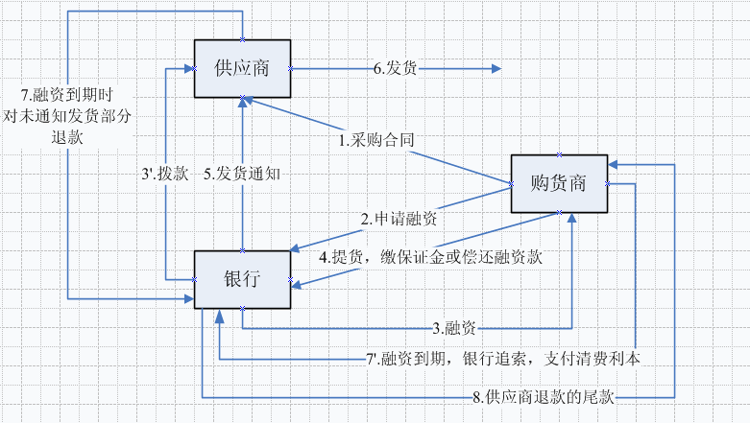
发货模式

Slide 7
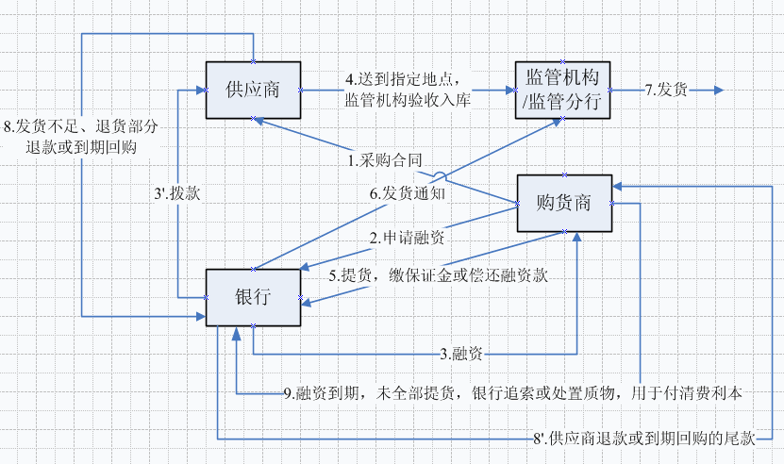
质押模式

Slide 8
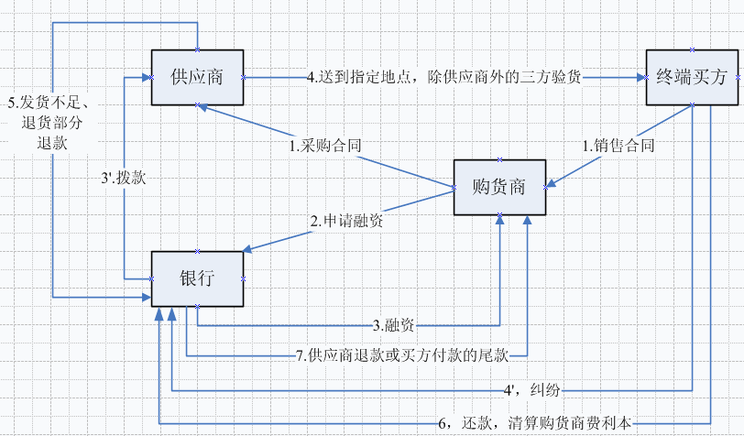
付款模式

Slide 9
动产质押
概念
业务模式

Slide 10
概念
债务人或者第三人将其动产移交债权人占有，将该动产作为债权的担保。债务人不履行债务时，债权人有权该动产折价等形式变卖该动产的价款优先受偿。
债务人或者第三人为出质人，债权人为质权人，移交的动产就是质物。
动产质押是质押的一般形式。
动产质押的核心内容是债权人的质权。

Slide 11
特点
动产质押的质物必须是动产，不动产不得出质；
出质人可以是第三人，也可以是债务人本人；
质物必须转移于债权人占有，质押合同才生效；
质权人就质物有优先受偿的权利。

Slide 12
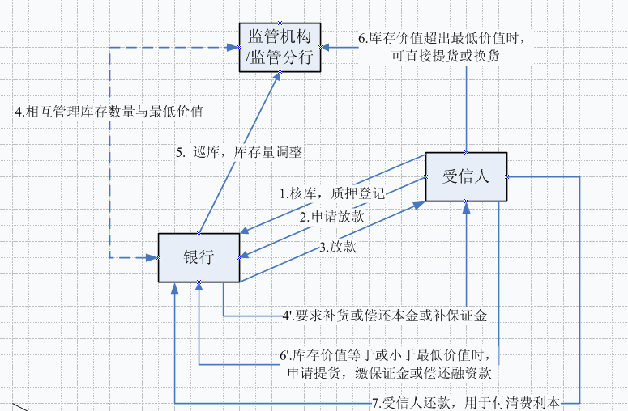
业务模式

Slide 13
系统操作
预付款融资
动产质押

Slide 14
预付款融资
参数信息
  客户信息
  业务协议信息
  监管机构
  。。。

Slide 15
预付款融资
交易信息
  放款管理
    采购合合信息、放款、购货商还款
    。。。
  质物管理
    质押登记、提货、补货
    。。。

Slide 16
动产质押
参数信息
  质押率
  质押关联
  监管机构
  。。。

Slide 17
动产质押
交易信息
  质押登记
  提货
  补货
  放款
    。。。

Slide 18
The end
Thanks !

